Slide 1
IL DOPING NELLO SPORT
Gli sport con più dopati nel 2015 sono l’atletica (con ben 49 casi doping), la pesistica (con 34), il baseball (con 29), il calcio (con 18) e il ciclismo (con 17).
Le nazioni con più atleti dopati, sempre nel 2015, sono la Russia (con 30 atleti dopati), gli Stati Uniti e la Gran Bretagna (con 18), la Bulgaria (con 12), la Repubblica Dominicana (con 10), il Kenya (con 8), Australia e Italia (con 6).

Slide 2
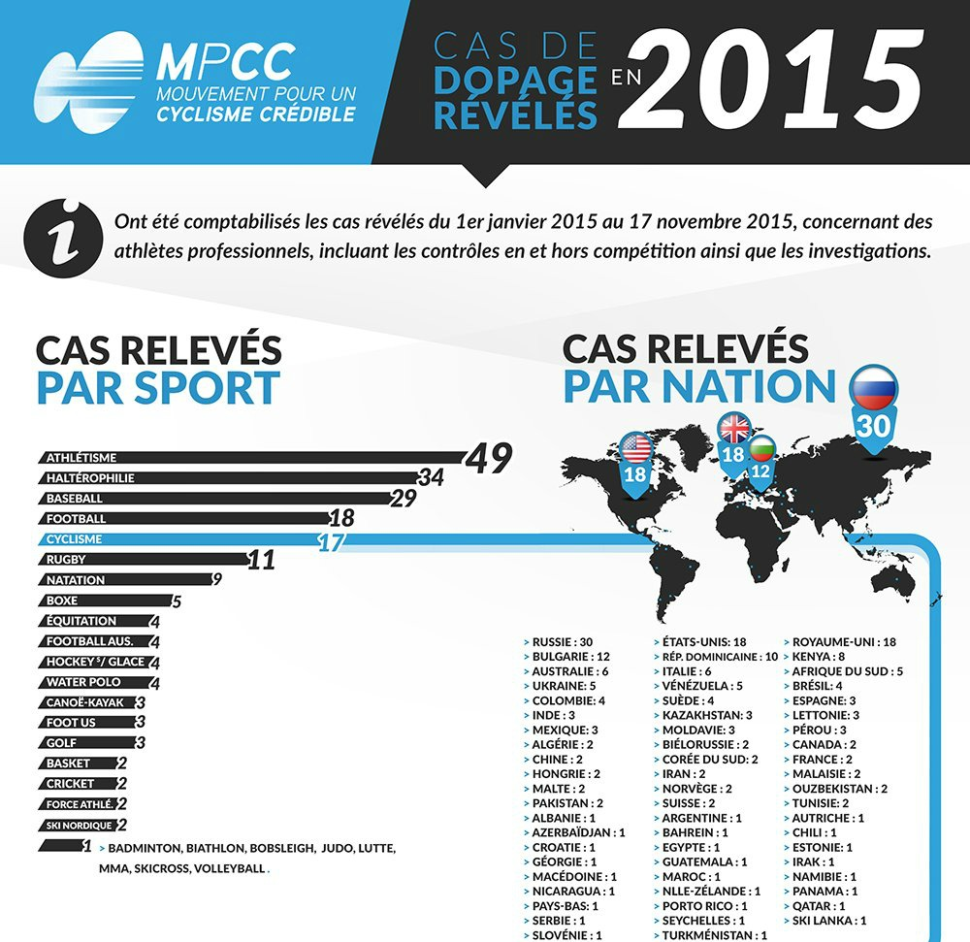

Slide 3
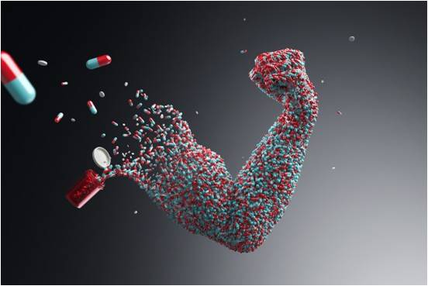
Definizione di doping
Doping è l'uso di sostanze o metodi potenzialmente pericolosi per la salute e capaci di migliorare in modo artificiale la prestazione sportiva. È un comportamento contrario all'etica medica, al fair-play e costituisce una violazione delle leggi sportive.

Slide 4
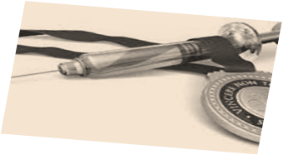
La storia del doping
L'impiego di sostanze eccitanti fa parte della società da secoli. Gli indiani di Perù e Bolivia ricorrevano alle foglie di coca, i tarahumara del Messico al peyote, in Sud America era diffuso il maté, in Colombia lo yoco, in Uruguay il guarana, in Africa settentrionale la mandragora, in quella orientale il kat, in Cina si usavano le radici di ginseng e, già 5000 anni fa, il ma huang, cioè l'efedra. Non c'era traccia di doping, invece, nella Grecia antica, dove si cercava di migliorare la prestazione con la dietetica. Secondo Ippocrate di Cos gli atleti dovevano mangiare carne diversa a seconda della specialità: i saltatori carne di capra, i pugili e i lanciatori carne di toro, i grandi lottatori carne grassa di maiale.

Slide 5
Le sostanze dopanti più utilizzate e gli effetti sull’organismo
Stimolanti: effetti e rischi
Quella degli stimolanti è una tipologia di doping caratterizzato da un’azione eccitante che viene assunto per provocare euforia, e delle false sensazioni di forza e sicurezza nell’atleta. Sono delle sostanze che agendo a livello neurologico permettono al corpo di non sentire la fatica, abolendone totalmente la percezione e portandolo allo stremo lasciando che lo sforzo fisico possa superare i normali limiti fisiologici della persona. L’abuso di queste sostanze, da vita all’aumento della frequenza cardiaca e della pressione arteriosa, senza contare un aumento della temperatura corporea. I rischi maggiori riguardano, inoltre, lo sviluppo di patologie cardiache che possono sfociare nell’infarto del miocardio. Provocano inoltre insonnia, cefalea , il rischio di emorragia cerebrale, allucinazioni, disturbi psicologici che possono passare dalla depressione fino ad arrivare alla paranoia e alla schizofrenia

Slide 6
Narcotici: effetti e rischi
I narcotici vengono utilizzati spesso per il trattamento del dolore cronico e forte. Vengono impiegati nello sport contro il dolore causato da crampi o traumi. Essi scatenano nella persona stimolazione di tipo psicologico ed euforia. Al pari degli stimolanti essi sono molto pericolosi se utilizzati da agonisti. Non solo per un falso senso di potenza di tipo psicologico, ma soprattutto per un aumento della soglia del dolore molto evidente, che porta solitamente all’incapacità dell’atleta di percepire i danni che il proprio corpo subisce. Inoltre sono in grado di indurre dipendenza.
Steroidi androgeni-anabolizzanti: effetti e rischi
Questo è un tipo di doping ormonale. Il più usato è il testosterone, ormone prodotto normalmente dall’organismo che favorisce l’aumento della massa muscolare ed il tessuto osseo. Sebbene utilizzato normalmente per combattere il deficit di crescita, se utilizzato come sostanza dopante per far crescere la muscolatura, è in grado di favorire lo sviluppo del cancro e dare vita a tutta una serie di patologie molto serie: fibrosi, cisti, ascessi, calcificazione e rottura delle fibre muscolari. Ed ancora: emorragie,trombosi, arresto cardiaco, ictus, emorragia cerebrale e cirrosi epatica. Negli uomini gli steroidi sono in grado di aumentare l’aggressività e causare impotenza. Nelle donne possono addirittura arrivare a disturbare il metabolismo e portare alla perdita dei capelli ed alla crescita della barba.

Slide 7
Eritropoietina (Epo): effetti e rischi
L’eritropoietina, conosciuta sotto il nome di Epo, è una delle sostanze illegali più utilizzate nel doping sportivo ed una delle più pericolose. Questo ormone è naturalmente prodotto dal rene per stimolare la produzione di globuli rossi da parte del midollo osseo. Normalmente, nella sua versione sintetica di laboratorio, è un farmaco utilizzato per combattere le anemie gravi e croniche ed in particolari tipologie di emorragia.
Gli atleti che decidono di iniettarsi l’epo lo fanno per aumentare il numero dei loro globuli rossi, ed incrementare in questo modo il livello di ossigeno nei muscoli, per ottenere maggiore resistenza fisica e più forza muscolare. I rischi di quest’agente dopante risiedono nell’aumento della viscosità del sangue che si “addensa” (ci sono specialisti che per rendere l’idea parlano della consistenza della marmellata, N.d.R.) e non scorre quindi in maniera adeguata. Il rischio per la salute è altissimo e le patologie che possono scaturire dall’utilizzo di quest’ormone gravissime: ipertensione,convulsioni, angina pectoris, occlusioni vascolari e ictus ed infarto. Ed ancora: shock emolitico, infarto intestinale, emorragia retinica, nefrite, ittero, reazioni allergiche e crampi muscolari. In alcuni casi possono svilupparsi anche delle forme di leucemia

Slide 8
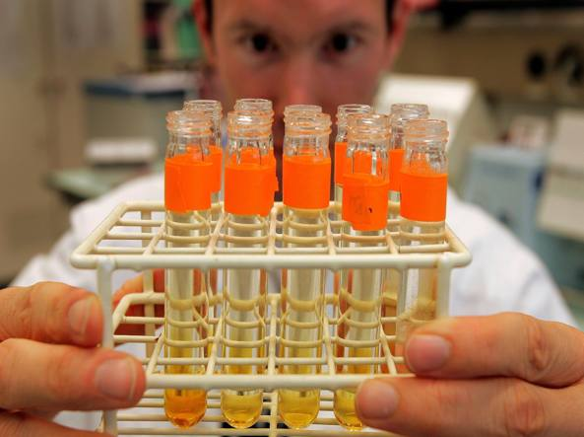
Il controllo anti-doping
Dopo gare di ciclismo e molti altri sport, si tengono dei controlli anti-doping, dove gli atleti devono dimostrare di non aver superato un certo limite riguardo le sostanze assunte.

Slide 9
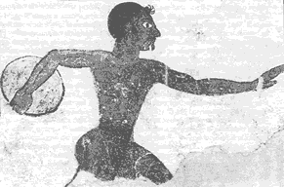
L’atletica
-Marco Martino-Italia
è un ex atleta italiano, primatista nazionale del lancio del disco con la misura di 67,62 m. È stato quattordici volte campione italiano.
Negli anni 1980 diede vita ad una avvincente rivalità nel lancio del disco, in ambito nazionale, con il collega Marco Bucci, i due si alternarono più volte nell'albo d'oro dei campionati italiani e si tolsero il primato italiano. In particolare al Meeting di Formia del 30 giugno 1984, i due stabilirono entrambi il primato italiano nella stessa gara (66,90 Martino e 66,96 Bucci), Martino tolse definitivamente il record a Bucci il 28 maggio 1989, allorché a Spoleto con 67,62 stabilì quello che tuttora, a distanza di ventitré anni, è l'attuale record italiano del lancio del disco.
Nel 1998 venne trovato positivo ad un test antidoping, terminando così la sua carriera.

Slide 10
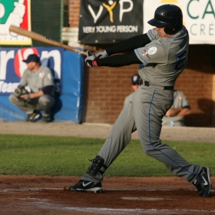
Il baseball
-Claudio Liverziani-Italia
Claudio Liverziani, "bandiera" del Bologna fresco vincitore dello scudetto, è stato trovato positivo a un controllo antidoping. Nel primo campione analizzato sono state riscontrate tracce di anfetamine. Lo comunica il Coni e ne danno notizia le principali agenzie di stampa. Il controllo è stato effettuato lo scorso 25 luglio a Bologna, in occasione della gara di campionato Fortitudo-Parma, valida per il girone di semifinale. Liverziani è stato nominato mvp della finale vinta dalla Fortitudo contro San Marino. La Fibs informa che "su richiesta dell'Ufficio di Procura Antidoping ne ha disposta l'immediata sospensione". In una nota, inoltre, si afferma che: "Il regolamento antidoping approvato dalla Giunta Nazionale del Coni nello scorso mese di luglio prevede che il tribunale antidoping esprima l'unica grado di giudizio per procedimenti aperti a seguito di controlli disposti dal Coni-Nado (Organizzazione Nazionale Antidoping). Tutti i passi successivi della vicenda sono quindi di competenza del Tribunale Nazionale Antidoping. Completato il procedimento innanzi al Tribunale Nazionale Antidoping, è possibile presentare appello esclusivamente al Tribunale Arbitrale dello Sport di Losanna".

Slide 11
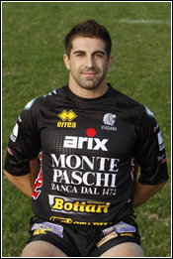
Rugby
-Samuele Pace-Italia
Figlio d'arte (suo padre è Sabatino Pace, già giocatore del Parma e
oggi allenatore]), fu proprio con il Parma che Samuele Pace ebbe le sue prime esperienze in campionato.Il 19 maggio 2007, prima della finale di campionato contro il Benetton Treviso, Pace si sottopose a un'infiltrazione antidolorifica alla caviglia di un farmaco a base di betametasone, un corticosteroide: il farmaco è proibito, ma il regolamento sportivo lo permette per uso medico, purché dichiarato, cosa che la società fece ma Pace no, considerando sufficiente l'avviso del medico sociale (che in seguito si prese la responsabilità del fatto e fu sospeso per due mesi) in quanto, secondo le sue stesse parole, ignaro della sua natura e dei suoi effetti; Pace fu squalificato per 54 giorni per comportamento negligente, sospensione che non pregiudicò la sua stagione successiva ma alla quale il giocatore si appellò comunque; la commissione d'Appello lo assolse, ma su ricorso del CONI la squalifica, ancorché postuma, fu confermata dal Giudice di Ultima Istanza

Slide 12
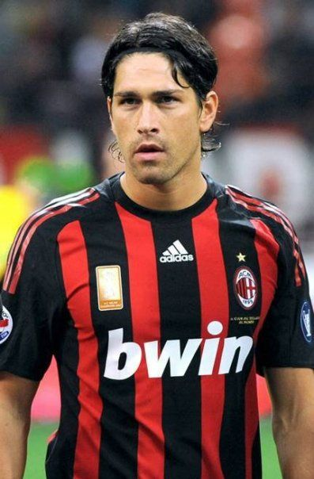
Il calcio
- Marco Borriello-Italia
Tornato al Milan, il 21 dicembre 2006 Borriello è risultato positivo a prednisone e prednisolone (metaboliti del cortisone) al test
anti-doping in seguito alla partita valida per la 11ª giornata di Serie A Milan-Roma.
Il giocatore, convinto di non aver mai preso consapevolmente tale sostanza, non ha mai ammesso di aver assunto il cortisone, circostanza che gli sarebbe costata un solo mese di squalifica, e,
dopo la conferma della positività data dalle controanalisi del gennaio 2007, è stato sospeso per tre mesi fino al 21 marzo 2007. Terminata la squalifica non ha trovato più spazio in squadra.

Slide 13
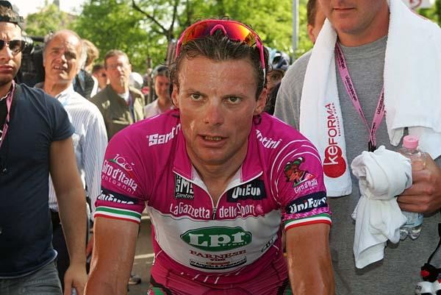
Il ciclismo
-Danilo Di Luca-Italia
Vincitore del Giro d’Italia nel 2007, durante il Giro d’Italia 2009 viene trovato positivo al Cera e quindi squalificato successivamente per due anni, da inizio 2010 a fine 2011. Nonostante la lezione, Danilo Di Luca viene trovato positivo all’EPO nel 2013 con un controllo a sorpresa e il Tribunale Nazionale Antidoping decide di sanzionarlo con una squalifica a vita, la prima per il ciclismo italiano.

Slide 14
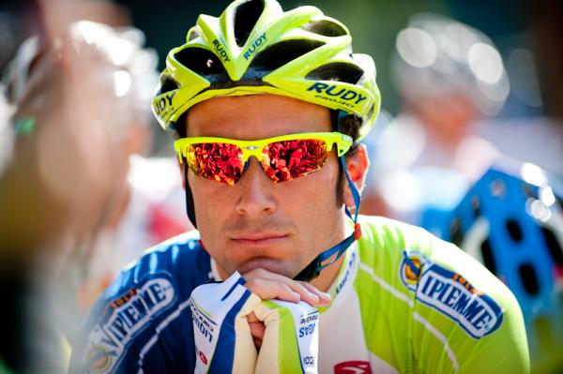

Slide 15
